Slide 1
Filtrado de Textura
Anisotrópico
Falchini, Facundo.
Garcia, Lucas.
Pratto, Tobías.
Solé, Matias.

Slide 2
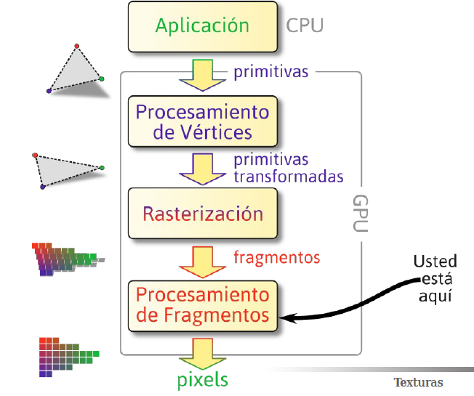
Pipeline de Renderizado
Notes:
*Dentro de las etapas del pipeline el filtrado de texturas se encuentra en la etapa de procesamiento de fragmentos.
*Una vez que ya tenemos las coordenadas de textura (s,t) para cada fragmento, el filtrado se encarga de resolver a partir de la coordenadas s y t, a qué téxel (o a cuales) ir a obtener el color para darle al fragmento.

Slide 3
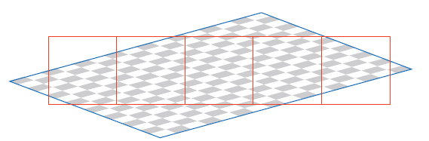
Minificacion
Textura vista de lejos.
Un píxel puede cubrir muchos téxeles.
Solución ideal: promediar el color de todos los téxeles que cubre el fragmento, lo cual es muy costoso dado que por cada fragmento hay que recorrer cada texel que ocupa, obtener el color y promediar todos los colores obtenidos.
Notes:
*El problema es que la textura una vez proyectada en pantalla va a tener alguna deformación (por el mapeo, por las transformaciones, la perspectiva, etc) por lo que puede que no coincida el tamaño y la orientación del pixel con el del téxel.
*En particular si se hace una reducción o minificación, por ejemplo si tenemos una textura ya aplicada a un objeto y lo alejamos mucho de la pantalla, los téxeles pueden hacerse mucho más pequeños que los píxeles, por lo tanto un pixel va a abarcar varios téxeles.
*En este caso, para asignar el color a cada fragmento lo mejor sería promediar el color de todos los texels que cubre el fragmento, sin embargo sería muy costoso de hacer.

Slide 4
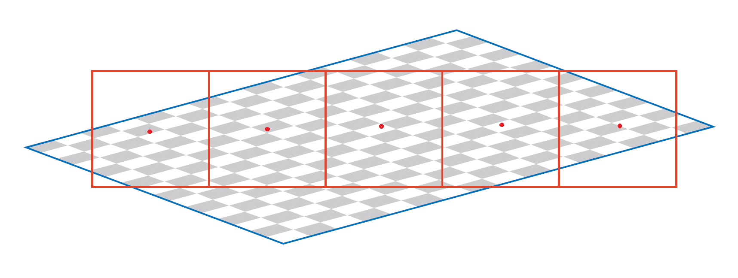
Nearest Neighbor
Este filtrado toma el téxel que está más cerca del centro del fragmento.
Notes:
*Una alternativa más sencilla sería simplemente tomar el color del téxel más cercano al centro del fragmento para darle el color. Es lo que hace esta técnica de filtrado.

Slide 5
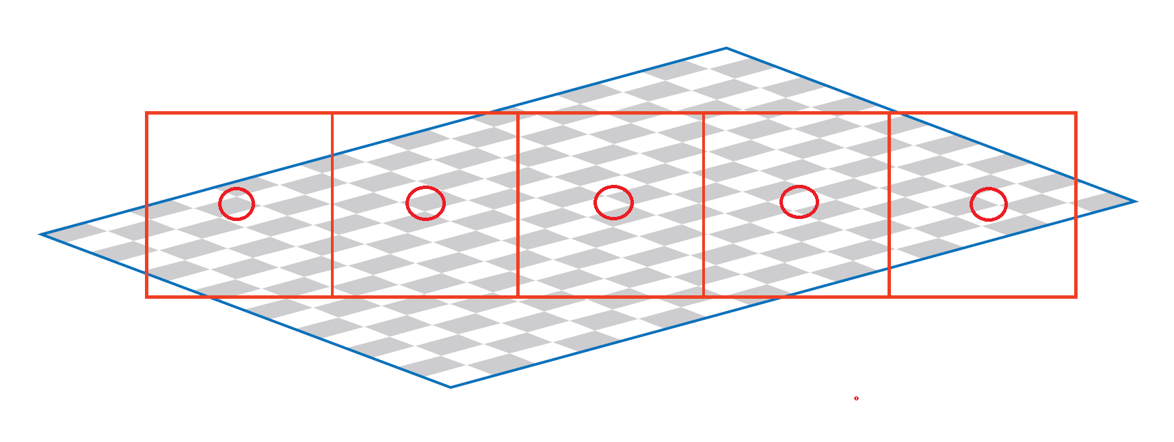
Bilinear Interpolation
Combina los 4 téxeles más cercanos al centro del fragmento.
Notes:
*Otra técnica simple es la de la interpolación bilineal que realiza una interpolación de este tipo entre los 4 texels más cercanos al centro del fragmento.

Slide 6
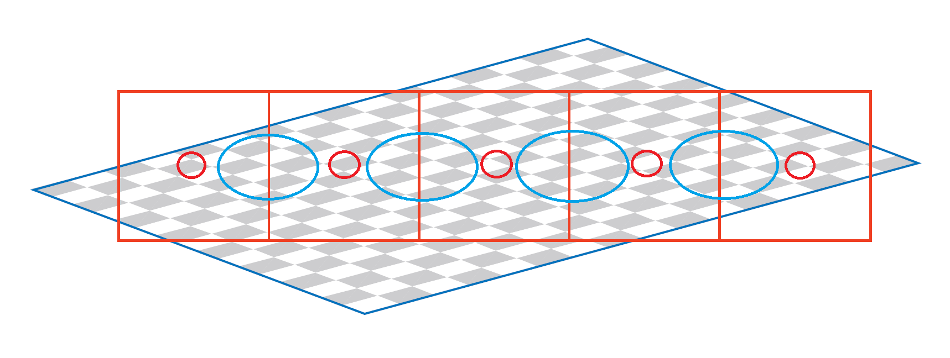
Problemas
Ambos métodos de filtrado omiten mucha información de la textura:
Notes:
*El problema de estas técnicas de filtrado es que al tener un fragmento que tome la información de un único téxel (o de 4 en el caso de interpolación bilineal) se está omitiendo información acerca de los demás téxeles que están dentro del fragmento por lo que se va producir ruido en la imagen resultante o incluso ciertos patrones extraños dependiendo la textura.
*Fragmentos contiguos deberían tomar la información en la textura de forma tambien contigua y no realizando estos saltos de información en la textura. Por lo que tenemos un problema de muestreo.

Slide 7
Muestreo y Nyquist
El problema en ambos métodos de filtrado vistos, surge de un muestreo con una frecuencia insuficiente.
Nyquist: existe una frecuencia de muestreo que es igual al doble de la frecuencia natural de entrada
Lo ideal es obtener una relación 1:1 entre pixel y texel:
Aumentando la frecuencia de muestreo
Disminuyendo la frecuencia de la textura
Notes:
La frecuencia de la señal de una textura depende de qué tan cerca están sus texeles en la pantalla, hay que asegurarse que la frecuencia de la señal de la textura no supere a la mitad de la frecuencia de muestreo.

Slide 8
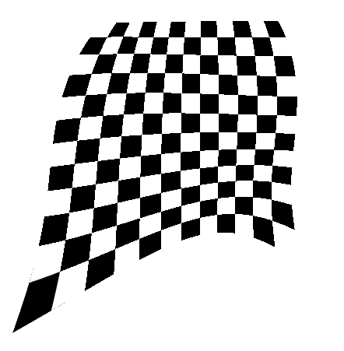
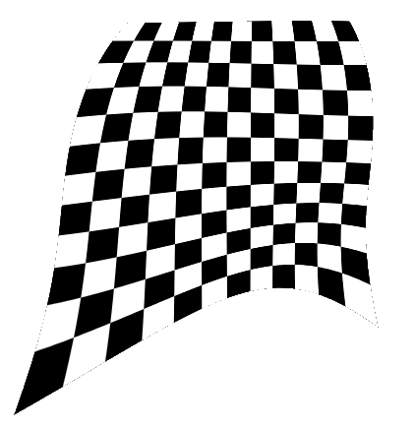
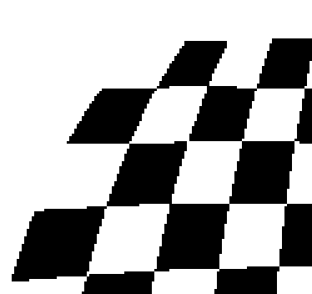
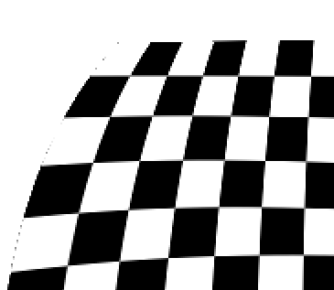
Notes:
En este caso es una textura con una frecuencia baja y por lo tanto a un nivel de zoom alejado pero no demasiado, tenemos que:
Nearest (Izquierda) funciona bien, pero se puede apreciar que tiene aliasing.
Linear (Derecha) funciona mejor, y se puede ver que las uniones no tienen cortes sino que es mas difuminado.

Slide 9
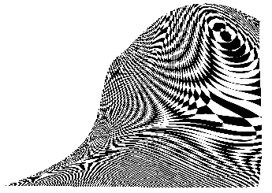
Notes:
Y aca ya es el caso donde la frecuencia de la textura es mucha (son muchos texeles) y tanto nearest como lineal no funcionan bien, porque cada fragmento tiene muchos texels y tomamos pocos.

Slide 10
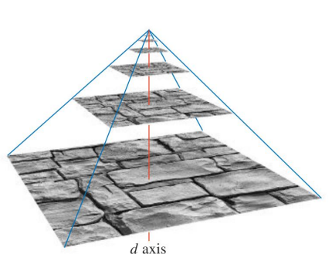
Mipmapping
MIP = “Muchas cosas en un lugar pequeño”
Se forma tomando la imagen original y promediando cada área de 2 x 2 en un valor de texel en el siguiente nivel.
Reducción recursiva hasta que una dimensión de la textura sea igual a 1 téxel.
Usa interpolación trilineal
Notes:
*Entonces se dispone la textura original y un conjunto de versiones más chicas de la misma (cada una con la mitad de ancho y mitad de alto que la anterior) → Menos resolucion.
*El conjunto de imágenes se llama cadena de mipmap, estas se calculan antes de renderizar y en total ocupan 1 vez y media lo que ocupaba la original.
*El eje vertical es la tercera coordenada de textura d.
*El filtro utilizado es entonces un filtro de caja
El beneficio principal es básicamente que en lugar de hacer el promedio de los texeles uno por uno por cada fragmento. Tomamos directamente una versión de la textura, la que más se adapta al tamaño del fragmento y obtenemos el color del fragmento, donde indirectamente este color es resultante de promedios de otros texeles, asique estamos haciendo un promedio de texeles pero directo.

Slide 11
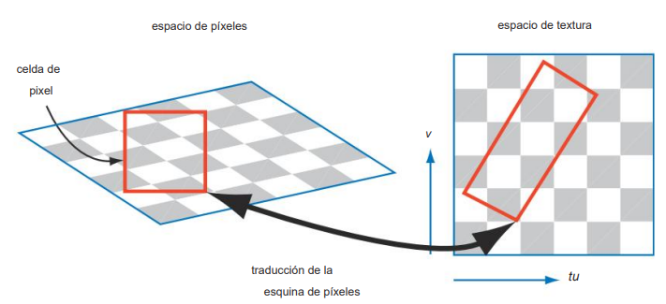
Mipmapping - Defectos
Exceso de borrosidad
Notes:
*Uno de los principales es el exceso de borrosidad (CUANDO EL PIXEL NO ESTÁ ALINEADO CON LOS TEXELS).
*Imagine que la celda de un píxel/fragmento cubra una gran cantidad de texels en la dirección U y solo unos pocos en la dirección V.
*Este caso ocurre comúnmente cuando un espectador mira a lo largo de una superficie texturizada casi de canto.
*El defecto de acceder al mipmap es que se recuperan áreas cuadradas en la textura; no es posible recuperar áreas rectangulares.
*Para evitar el aliasing, elegimos la medida más grande de la cobertura aproximada de la celda de píxeles en la textura. Esto da como resultado que la muestra recuperada a menudo sea relativamente borrosa, porque estamos tomando más información de la que realmente necesitamos.

Slide 12
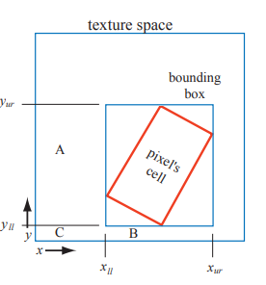

SAT - Tabla de Áreas Sumadas
Matriz del tamaño de la textura
Filtro anisotrópico:
Áreas no cuadradas.
Notes:
Este método utiliza una matriz del tamaño de la textura. En donde en cada posición de esta matriz se almacena el promedio de los colores de cada texel dentro del rectángulo formado por esa posición de la matriz (que corresponde a un texel) y el origen.
Como vimos durante el texturizado, la proyección de la celda de píxeles sobre la textura está delimitada por un rectángulo.
El color promedio de este rectángulo se calcula utilizando las coordenadas de textura del rectángulo que se muestra en la figura.
Esta ecuación funciona tomando la suma de toda el área desde la esquina superior derecha hasta el origen, luego restando las áreas A y B restando las contribuciones de las esquinas vecinas. El área C se ha restado dos veces, por lo que se vuelve a sumar por la esquina inferior izquierda.

Slide 13
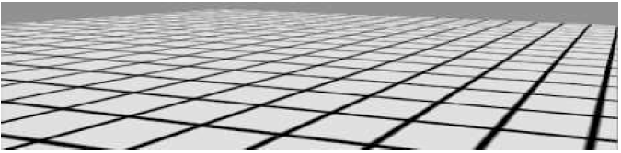
SAT - Defectos y ventajas
Textura vista a lo largo de su diagonal
Funciona mejor en direcciones horizontales y verticales.
Mayor calidad a un costo de memoria razonable (al menos el doble para texturas 16*16).
Notes:
Ejemplo: Un rectángulo largo y delgado que representa el píxel proyectado diagonalmente a lo largo de toda la textura, en lugar de obtener el promedio solo dentro de la celda del píxel, se obtendrá el promedio de todos los texeles.
Las líneas que van hacia el horizonte en el borde derecho son más nítidas.
Las líneas que van en diagonal en el medio siguen siendo borrosas.

Slide 14
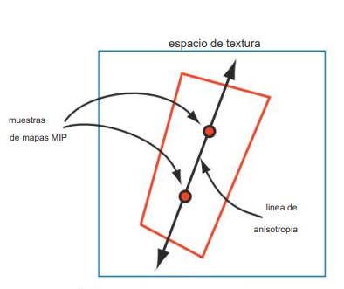
Anisotrópico sin restricciones
Reutiliza mipmap.
Lado más corto del quad para buscar el mipmap.
Línea de anisotropía.
Muestreo de mapas MIP.
Notes:
Resumen:
Se utilizan las versiones de la textura de MIPMAP.(cada una tiene una ubicación (valor de d) y un área asociada a ella (en función a su resolución).
A la proyección del pixel en la textura se realiza varias veces y las muestras se combinan.
MipMap → Más largo ; Este → Mas corto porque en las de mayor resolución hay texeles más chicos (porque hay más), area promediada mas chica y menos borroso para cada muestra de mipmap.
el eje anisotropico se forma paralelo al lado mas largo del quad y pasando por el centro del mismo. sobre este y teniendo en cuenta la cantidad de anisotropia 2:1 , 1:1 se toman 2 lineas, el el caso de que sea mayor, mas muestras.
no hay una direccion fija como en SAT, el eje anisotropico se plantea en paralelo al lado mas largo, por ende, en cualuier direccion.

Slide 15
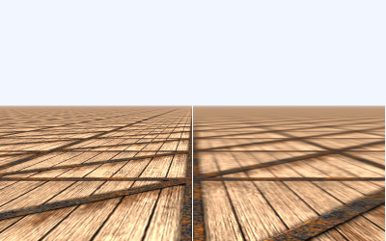
Notes:
izquierda: anisotropico no restringido; derecha: mip map

Slide 16
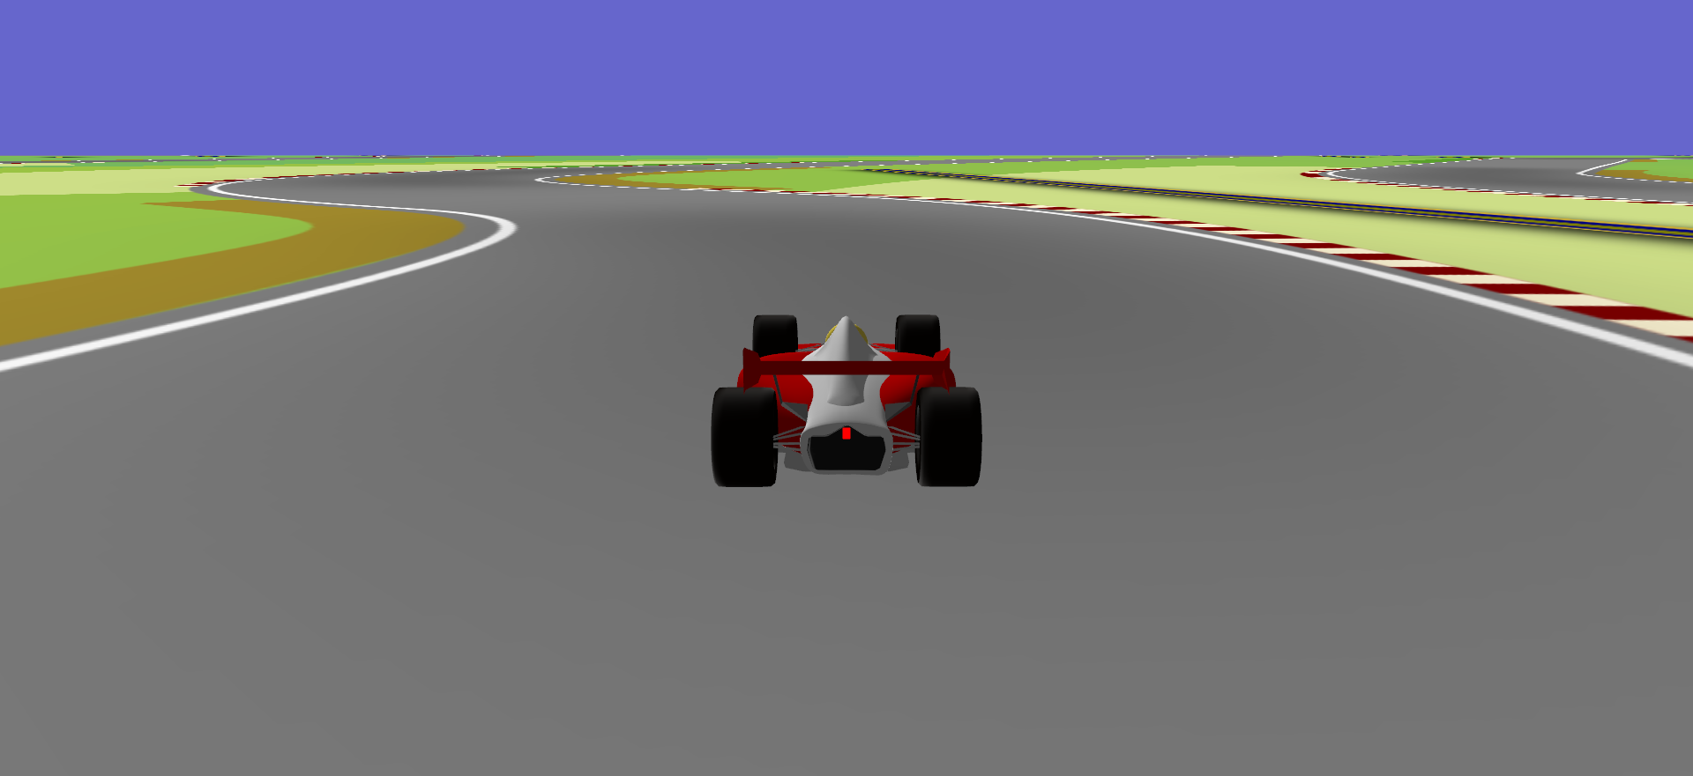

Slide 17
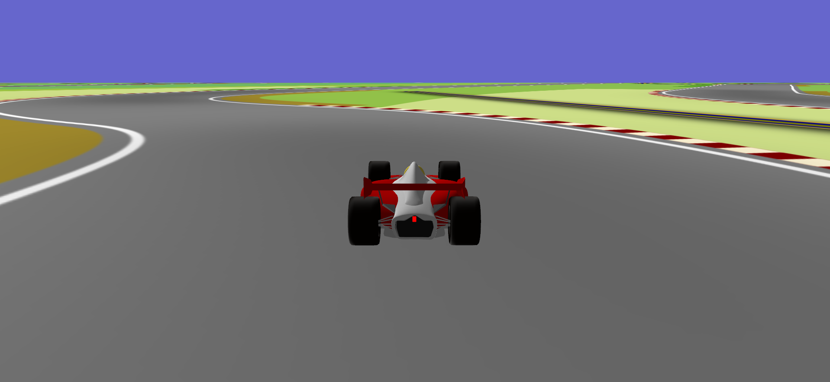
Notes:
Imagen con filtrado anisotrópico establecido por OpenGL

